Slide 1

数
学
一
本
通
专题
八年级下册
第12课时
不等关系

Slide 2
1.式子“①x+y=1;②x>y;③x+2y;④x-y≥1;⑤x<0”属于不等式的有
A.2个 B.3个 C.4个 D.5个
2.“x为负数”用不等式表示为
A.x>0 B.x<0 C.x≥0 D.x≤0
(B)
(B)

Slide 3
3.海尔冰箱背面铭牌上有“≤250V”标项,它表示
A.冰箱的额定电压是250V
B.冰箱的额定电压小于250V
C.冰箱的额定电压不能超过250V
D.非上述说法
(C)
4.高钙牛奶的包装盒上注明“每100克内含钙≥150毫克”,它的含义是指
A.每100克内含钙150毫克
B.每100克内含钙不低于150毫克
C.每100克内含钙高于150毫克
D.每100克内含钙不超过150毫克
(B)

Slide 4
5.在平面直角坐标系中,若P(3,a)在第四象限,则a的取值范围是
a<0
6.用适当的符号表示下列关系:
(1)a-b是负数:
(2)a比2大:
(3)x是非负数:
(4)x的5倍不大于3:
a-b<0
a>2
x≥0
5x≤3

Slide 5
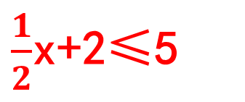
7.用不等式表示下列关系.
(1)x的3倍大于1; (2)a与1的和是正数;
(3)y的2倍与的1和大于3; (4)y与5的差至多为0;
(5)x的一半加上2不超过5;
(6)a与b两数和的平方不小于3.
3x>1
a+1>0
2y+1>3
y-5≤0
$\frac{1}{2}$x+2≤5
(a+b)²≥3

Slide 6
8.请设计不同的背景解释下列不等式.
(1)a≥0 (2)x≤5
(3)x+1>-1 (4)m-4<0
a不是负数
x不大于5
x与1的和大于-1
m与4的差是负数

Slide 7
9.下列按要求列出的不等式中错误的是
A.m是非负数,则m≥0 B.m是非正数,则m≤0
C.m不大于-1,则m<-1 D.2倍m为负数,则2m<0
10.某日我市最高气温是26℃,最低气温是12℃,则当天气温t(℃)的变化范围是
A.t>26 B.t≥12
C.12<t<26 D.12≤t≤26
(C)
(D)

Slide 8
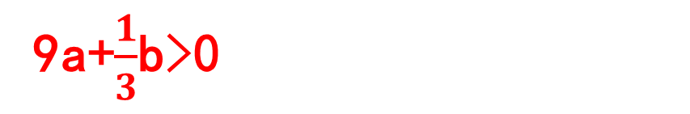
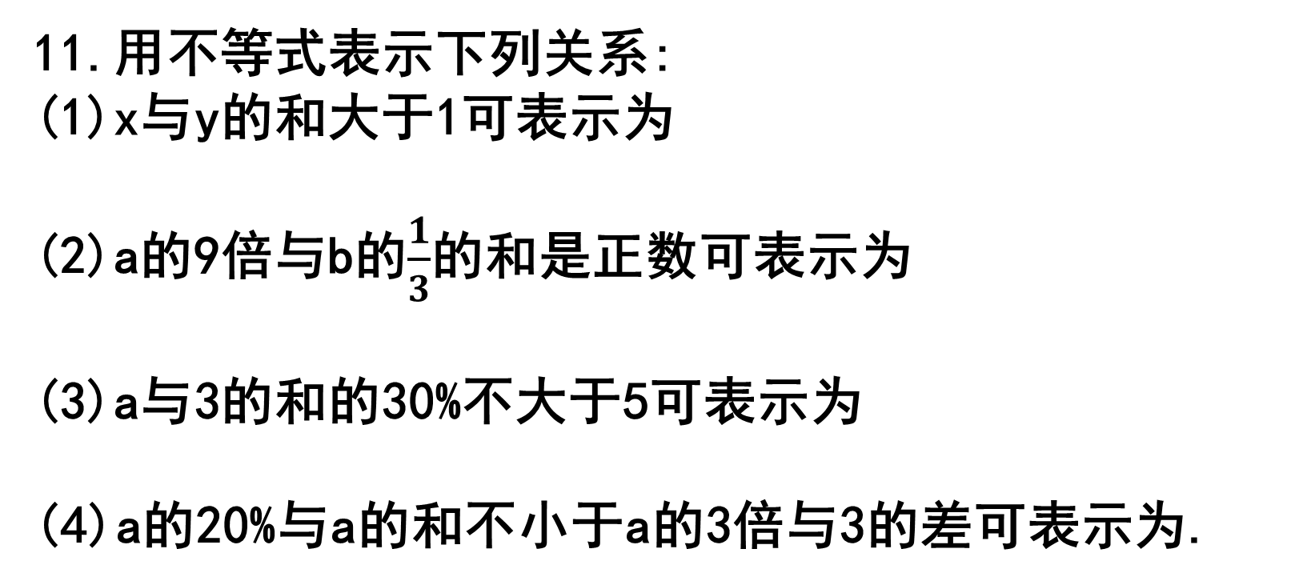
11.用不等式表示下列关系:
(1)x与y的和大于1可表示为
(2)a的9倍与b的$\frac{1}{3}$的和是正数可表示为
(3)a与3的和的30%不大于5可表示为
(4)a的20%与a的和不小于a的3倍与3的差可表示为.
x+y>1
9a+$\frac{1}{3}$b>0
30%(a+3)≤5
20%a+a≥3a-3

Slide 9
12.有两种商品其单价总和超过100元,且甲商品的价格是乙商品的价格的2倍少10元,设未知数用不等式表示.
13.一次普法知识竞赛共有30道题,规定答对1题得4分,答错或不答倒扣1分,在这次竞赛中,小明获得80分以上,则小明至少答对多少道题?设未知数用不等式表示.
解:设乙商品的价格为x元, x+2x-10>100
解:设小明答对x道题,4x-(30-x)>80

Slide 10

14.某种商品进价150元,标价200元,但销量较小.为了促销,商场决定打折销售,若为了保证利润率不低于20%,那么至多打几折?如果设商场将该商品打x折,列出不等式.
解:$\frac{x}{10}$×200-150≥150×20%

Slide 11
15.用甲､乙两种原料配制成某种果汁,已知这两种原料的维生素C的含量及购买这两种原料的价格如下表:
 | 甲种原料 | 乙种原料
维生素C含量(单位/kg) | 800 | 200
原料价格(元/kg) | 18 | 14
(1)现制作这种果汁200kg,要求至少含有52000单位的维生素C,试写出所需甲种原料的质量x(kg)应满足的不等式;
解:(1)若所需甲种原料的质量为xkg,则需乙种原料为(200-x)kg,800x+200(200-x)≥52000;

Slide 12
(2)如果还要求购买甲､乙两种原料的费用不超过1800元,那么请你写出所需甲种原料的质量x(kg)应满足的另一个不等式.
 | 甲种原料 | 乙种原料
维生素C含量(单位/kg) | 800 | 200
原料价格(元/kg) | 18 | 14
（2)18x+14(200-x)≤1800.

